Slide 1



CHALLENGE TECNICO – oPERACIONES & analytics – MERCADO LIBRE
Andrés fELIpe Gutiérrez

Slide 2
Descripción y estructura - Metadata
Campo | Descripción
element_id | Identificador único de producto
site_id | Pais en el cual se listó el producto
seller_id | Identificador único del vendedor
Dominio_normalizado | Categoría del producto correspondiente a un listado normalizado de categorías
Titulo | Título del producto publicado en el e-commerce
Marca | Marca publicada del producto en el e-commerce
Precio | Precio del producto en moneda local del país de publicación
Rule | Regla con la que se moderó a la publicación. Solo en productos como ‘Moderado’ = 1
Score | Score del modelo de Machine Learning. (Utilizado por la regla "FK_MODELO”)
Moderado | Flag que indica que el producto fue moderado por alguna regla.
Fake | Flag que indica que el producto es un producto falsificado. Etiquetado de forma manual.
Rollback | Flag que indica que luego de la moderacion, la misma fue revertida por un operador de Atención al Cliente ante reclamo de usuario.
FK_TEST1 | Regla de test. Actualmente apagada. Si detecta que es Fake, FK_TEST1 = 1
FK_TEST2 | Regla de test. Actualmente apagada. Si detecta que es Fake, FK_TEST2 = 1

Slide 3
Descripción y estructura – Generalidades
Hay un total de 40.372 productos publicados
Distribuidos en 27 categorías en distintos sectores
Representando a 53 marcas diferentes
Comercializados en 6 países
Ofrecidos por 1.138 vendedores

Slide 4
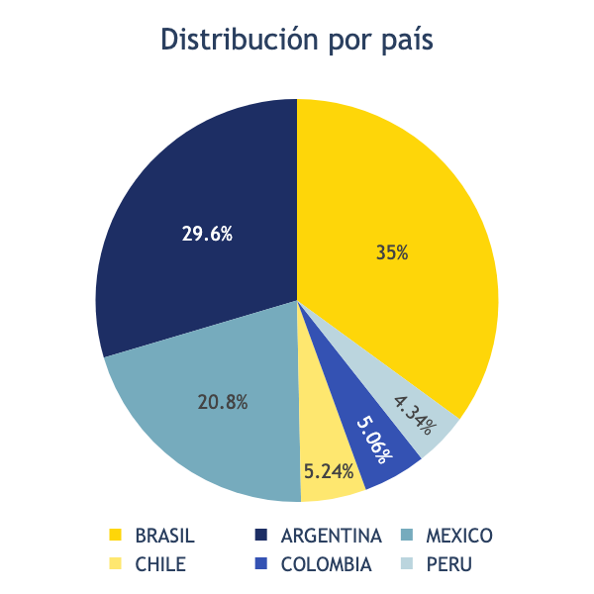
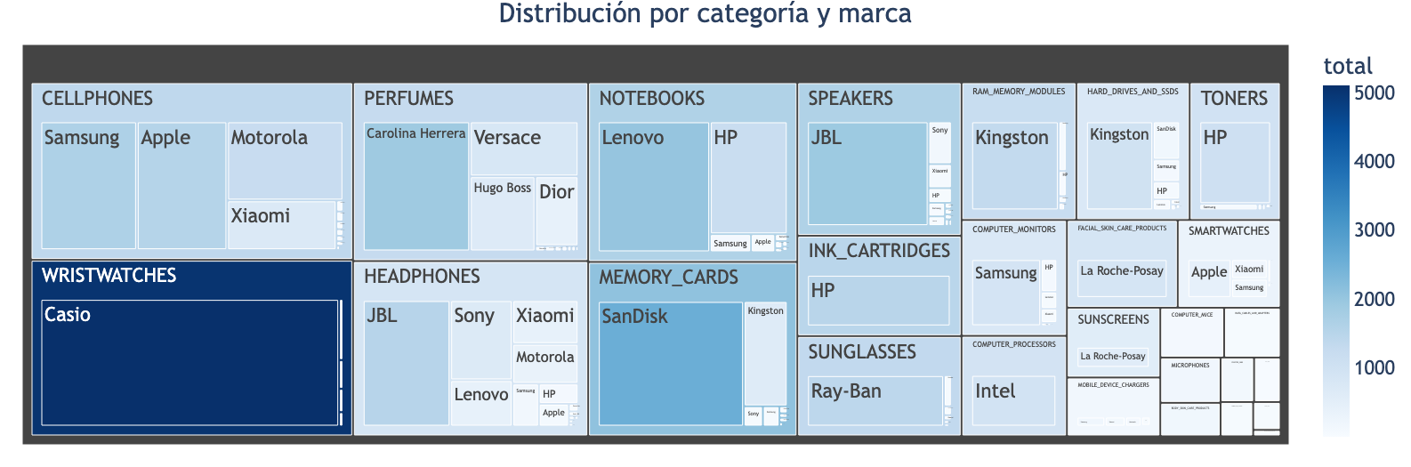
Descripción y estructura – Análisis variables
Brasil, Argentina y México tienen una participación agregada del 85.3% en el total de productos publicados.
Dispositivos móviles como Celulares, Relojes y Audífonos encabezan la lista de categorías de productos publicados. Y en ellas las principales marcas de tecnología son las que destacan en la distribución por marca.

Slide 5
Distribución y patrones – moderaciones
10.60% (4.278) de los productos publicados pasaron por un filtro de moderación.
92.38% (3.952) de los productos moderados fueron clasificados en última instancia como ‘fake’.
7.15% (306) de los productos moderados fueron revertidos y reclasificados tras haber sido marcados como ‘fake’.
0.47% (20) de los productos moderados nunca fueron clasificados como ‘fake’.

Slide 6
Distribución y patrones – moderaciones
No todos los productos pasan por el filtro de moderación
01
Los que son moderados siguen 3 reglas definidas:
02
FK_ATTRIBUTE: Moderación por atributo.
FK_MODEL: Moderación por modelo.
FK_PRICE: Moderación por precio.
Solo se presenta “Rollback” en moderaciones de FK_ATTRIBUTE y FK_PRICE.
03

Slide 7
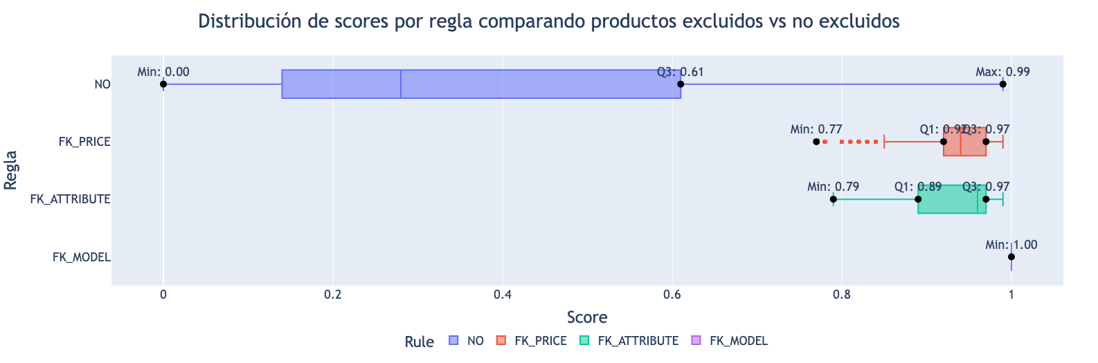
Distribución y patrones – moderaciones (Reglas)
Todos los productos con un Score de 1 en el modelo de ML son moderados por FK_MODEL y clasificados como ’Fake’.
Los productos con un Score superior al ~77% son evaluados por reglas de validación adicionales, como FK_ATTRIBUTE (atributos del producto) y FK_PRICE (precios), para determinar si deben ser filtrados.

Slide 8
Reglas de moderaciones - precios
Análisis Comparativo de Precios: Agrupación y Desglose
Para evaluar el impacto de la exclusión de productos basada en precios, agrupamos la muestra de la siguiente manera:
Agrupación por Marca: Cada producto fue clasificado según la marca del vendedor, consolidando todos los productos publicados bajo una misma marca.
División en Grupos Muestrales: Los productos se separaron en dos grupos según su clasificación:
Grupo FK_PRICE: Productos excluidos por precio.
Grupo NO: Productos no excluidos.
Aplicación de Pruebas Estadísticas: Para cada marca, se realizó un análisis estadístico comparando los precios de ambos grupos mediante:
Prueba t (t-test): Evalúa si el grupo FK_PRICE tiene un precio significativamente menor que NO.
Prueba de Kolmogorov-Smirnov (KS-test): Determina si las distribuciones de precios entre los grupos son diferentes.
Obtención de Resultados Muestrales: Los resultados de las pruebas estadísticas se consolidaron promediando los valores obtenidos para cada marca, permitiendo así una interpretación global del comportamiento de los precios.
Métrica | Casos | Participación (%)
Combinaciones comparables totales | 204 | 100%
Combinaciones excluidas por no pertenecer a las reglas 'NO' o 'FK_PRICE’ en el campo ‘Rule’ | 95 | 46.60%
Casos excluidos por ausencia de ambas reglas en la comparación por Marca | 10 | 4.90%
Combinaciones finales comparadas | 99 | 48.50%
Desglose de Casos Analizados

Slide 9
Reglas de moderaciones - precios
Análisis Comparativo de Precios: Visualización y Evaluación Estadística
Resultados KS
Prueba Estadística | Casos | Participación (%)
Total de casos analizados | 99 | 100.0%
Distribución de FK_PRICE y NO es significativamente diferente | 65 | 65.7%
No se encontró diferencia significativa en la distribución de FK_PRICE y NO | 23 | 23.2%
Resultados inconclusos | 11 | 11.1%
Resultados t-test
Prueba Estadística | Casos | Participación (%)
Total de casos analizados | 99 | 100.0%
FK_PRICE tiene un precio significativamente menor que NO | 76 | 76.8%
No se encontró diferencia significativa | 12 | 12.1%
Resultados inconclusos | 11 | 11.1%
Las pruebas estadísticas son representativas, confirmando que, en promedio, existe una diferencia significativa en los precios entre los grupos muestreados.
Los productos clasificados como ’fake’ por precio tienden a tener precios significativamente más bajos en comparación con aquellos no moderados, por lo que se concluye que la regla de moderación por precio (FK_PRICE) excluye productos con precios anormalmente bajos en relación con el promedio de mercado dentro de cada categoría definida.
* FK_PRICE se refiere a los productos moderados y marcados como ‘fake’ por la regla de precio
* NO se refiere a los productos no moderados

Slide 10
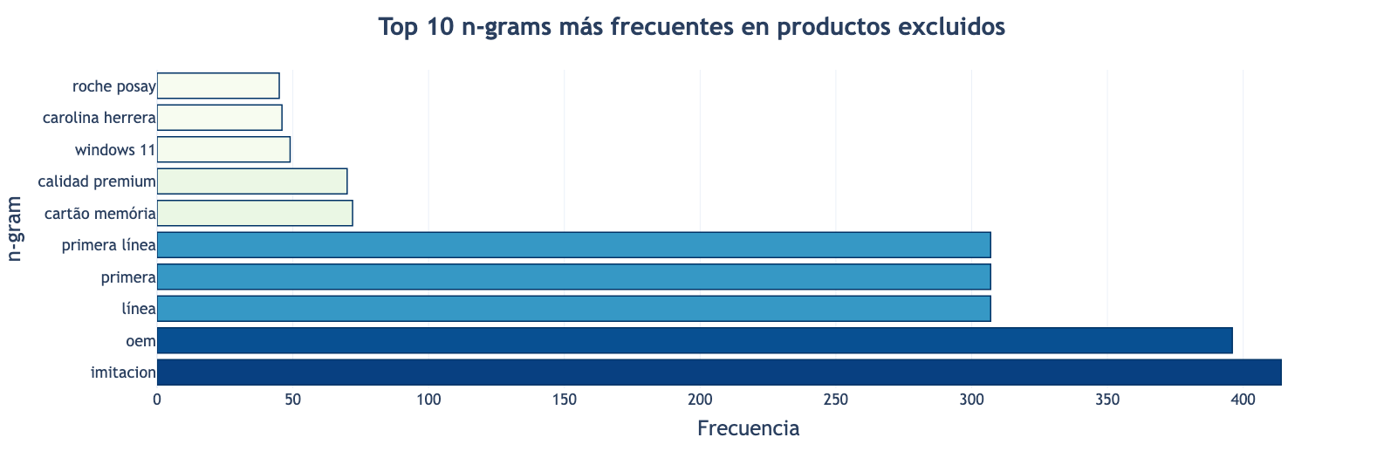
Reglas de moderaciones - ATRIBUTOS
Análisis por atributos: NLP
Para identificar los patrones de exclusión en FK_ATTRIBUTE se plantea utilizar NLP para hacer conteo de frecuencia de ngrams (1,3) e identificar patrones en los títulos de productos excluidos:
Se utilizó NLP para analizar patrones en los títulos de productos excluidos por FK_ATTRIBUTE.
Se aplicó un análisis de n-gramas (1,3) para identificar términos recurrentes en los productos excluidos.
Se eliminaron stopwords en español y términos irrelevantes para mejorar la precisión del análisis.
Se utilizó CountVectorizer para medir la frecuencia de unigramas, bigramas y trigramas.
Se filtraron términos de baja frecuencia para enfocarse en los más representativos.
Se identificaron términos prohibidos que indican productos no a filtrar por atributo:
"imitación”
"oem”
"primera línea”
"calidad premium!"

Slide 11
Reglas de moderaciones - Atributos
Análisis por atributos: Hallazgos
Términos baneados:
imitación
oem
primera línea
calidad premium!
Categoría | Total | Fakes | Rollbacks
Productos filtrados por atributo | 1267 | 1187 | 71
Productos filtrados por términos baneados | 1187 | 1187 | 0
Productos restantes filtrados por atributo | 80 | 0 | 71
Del total de productos excluidos por atributos:
1,187 productos fueron excluidos por términos baneados de los cuales 100% fueron clasificados como ‘Fake’, y 0 como ‘Rollback’.
80 productos fueron excluidos por otras reglas de atributos (como duplicados) de los cuales 71 fueron clasificados como ‘Fake’ en primera instancia y posteriormente reclasificados como ‘Rollback’, y 9 no fueron clasificados como ‘Fake’.
Podemos concluir que la moderación por términos prohibidos es altamente efectiva para identificar productos "Fake", mientras que los filtros por otras reglas no resultan en productos "Fake" en última instancia.

Slide 12
productos falsificados - Impacto en el marketplace
Impacto de falsificados
Identificar y eliminar productos falsificados es esencial para proteger la confianza del ecosistema de comercio electrónico y garantizar una experiencia segura tanto para todos los involucrados:
Compradores: garantiza que reciban productos auténticos, seguros y de calidad, evitando estafas y posibles riesgos.
Vendedores: Evita pérdidas económicas causadas por la competencia desleal y protege la reputación y ‘goodwill’ de las marcas.
Plataforma: refuerza la confianza en la plataforma, mejora la experiencia del usuario y reduce riesgos legales asociados a la venta de productos falsificados.

Slide 13
productos falsificados - Estrategias de detección
Métodos de detección
Métodos analíticos:
Análisis del historial del vendedor: identificación de patrones de venta irregulares y reclamos previos.
Cruce con bases de datos externas: validación de productos con registros de fabricantes u organismos reguladores.
Evaluación de reseñas y comentarios: identificación de quejas recurrentes sobre calidad o autenticidad de productos respecto a algunos comercializadores y/o productos.
Métodos con inteligencia artificial:
Procesamiento de lenguaje natural (NLP): identificación de términos y patrones sospechosos en títulos, características y descripciones.
Visión por computadora (CV): comparación de productos con bases de datos de imágenes de productos oficiales y productos falsificados para detectar alteraciones.

Slide 14
GRACIAS

